Slide 1
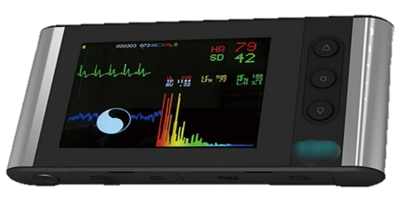
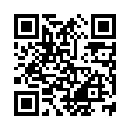
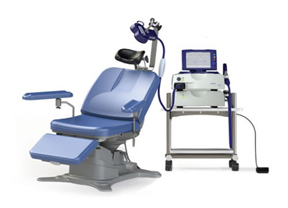
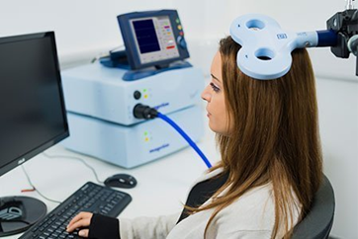
精神醫學部：醫療特色
自律神經檢測
自律神經-活性狀態-的重要指標
非侵入性
檢測快速
rTMS 重複性經顱磁刺激
治療憂鬱症的新技術，增加不同的治療方式
非藥物、非侵入性且沒有明顯的副作用
美國FDA、CE認證有效治療
參考影片：
諮詢電話：
04-22052121分機11564

